Slide 1

第八章 磁盘存储器管理
8.1 外存的组织方式
8.2 文件存储空间的管理
8.3 提高磁盘I/O速度的途径
8.4 提高磁盘可靠性的技术

Slide 2
教学内容
1．外存的组织方式：外存的连续组织方式、链接组织方式以及索引组织方式。
2．文件存储空间的管理：空闲表法和空闲链表法，位示图法，成组链接法。

Slide 3
教学重难点
教学重点：磁盘存储器的组织方式，磁盘存储器存储空间的管理。
教学难点：对常用外存组织方式（连续、链接和索引）的理解，对常用文件存储空间管理方法（空闲表法和空闲链表法、位示图法）的理解。

Slide 4
问题
1、常用的外存组织方式有哪些？请给出一种方式的具体理解。
2、常用的文件存储空间管理方法有哪些？

Slide 5
存储介质与物理块
典型的存储介质
磁盘、磁带、光盘
物理块（块）
  存储设备划分为大小相等的物理块，统一编号
  以块为单位进行信息的存储、传输、分配
 | 磁盘 | 磁带
流式结构 | 顺序、随机 | 顺序
记录式结构 | 顺序、随机 | 顺序

Slide 6
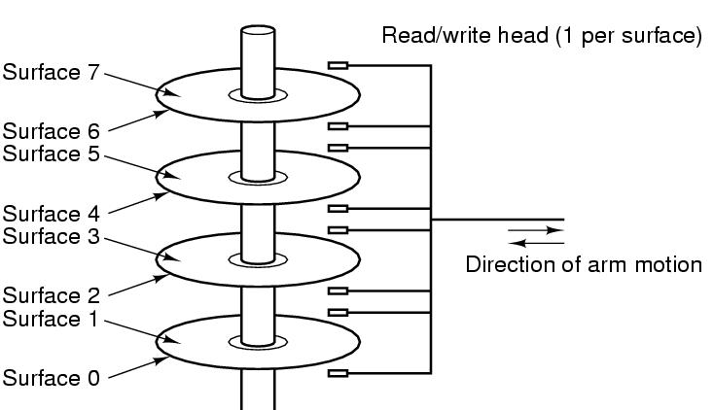
典型的磁盘结构
扇区
盘片
磁头
磁臂
任何时刻只有一个磁头处于活动状态：输入输出数据流以位串形式出现
物理地址形式：
  磁头号（盘面号）、磁道号（柱面号）、扇区号
扇区：标题(10字节)、数据(512字节)、ECC纠错信息(12-16字节)

Slide 7
扇区
磁道

Slide 8
扇区
磁臂
柱面
磁头

Slide 9
完成过程由三个动作组成：
    寻道（时间）：磁头移动定位到指定磁道
    旋转延迟（时间）：等待指定扇区旋转到磁头下
    数据传输（时间）：数据在磁盘与内存之间的实际传输

Slide 10
相关术语
磁盘分区(partition)：把一个物理磁盘的存储空间划分为几个相互独立的部分，称为分区
文件卷(volume)：磁盘上的逻辑分区，由一个或多个块(簇)组成。同一个文件卷中使用同一份管理数据进行文件分配和磁盘空闲空间管理，不同的文件卷中的管理数据是相互独立的
    一个卷：包括文件系统信息、一组文件、卷中未分配空间
    一个卷可以是整个磁盘 或 部分磁盘 或 跨盘（RAID）
簇（Cluster）或 块（Block）
  一个或多个（2的幂）连续的扇区，可寻址数据块
格式化(format)：在一个文件卷上建立文件系统，即建立并初始化用于文件分配和磁盘空闲空间管理的管理数据
元数据

Slide 11
磁盘上的内容
引导区
包括从该卷引导操作系统所需要的信息
每个卷（分区）一个，通常为第一个扇区
卷（分区）信息
包括该卷（分区）的块（簇）数、块（簇）大小、空闲块（簇）数量和指针、空闲FCB数量和指针
目录结构
其他文件

Slide 12
1.磁盘上文件系统的布局(1/2)
UNIX文件系统布局
整块磁盘
主引导记录
分区表
分区1(主分区)
分区2
分区3
引导记录
超级数据块
空闲区管理
I-节点区
根目录区
文件和目录区

Slide 13
磁盘上文件系统的布局(2/2)
FAT文件系统布局
引导区
文件分配表1
文件分配表2
根目录
其他目录和文件
分区
引导区
主控
文件表
系统文件
文件存储区
一个NTFS卷的布局

Slide 14
8.1 外存组织方式
文件的物理结构：是从系统的角度来看文件，从文件在
物理介质上的存放方式来研究文件
外存的分配：以块为单位
外存分配目标：有效利用外存空间、提高对文件的访问
速度。
外存分配方式：连续分配、链接分配、索引分配、
混合索引分配

Slide 15
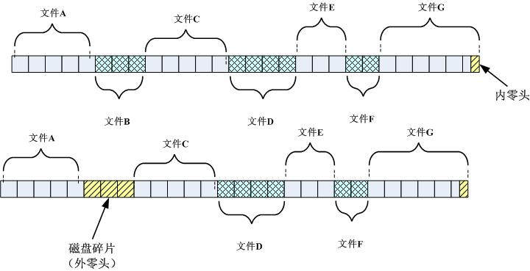
连续分配方式
文件系统设计原理

Slide 16
文件目录
count
0
1
2
3
文件名 始址 块数
f
4
5
6
7
count 0 2
tr 14 3
mail 19 6
list 28 4
f 6 2
8
9
10
11
tr
12
13
14
15
mail
16
17
18
19
20
21
22
23
24
25
26
27
list
28
29
30
31

Slide 17
连续分配的优缺点分析
文件系统设计原理
优点分析
  简单易用：技术机制非常简单，易于实现和维护
  读取速度快：连续空间分配使得文件读取时磁盘工作量大大降低
缺点分析
  文件不能动态增长：类似于“多道固定分区”存储机制
    如果分配硬盘空间时预留扩充空间则会造成浪费
    如果不预留扩充空间又使得文件扩容时必须重新分配空间
  不利于文件的插入和删除：技术机制简单但是效率低下
  易造成磁盘空间的“外零头”
    需要特定的程序负责“紧缩”磁盘空间
何时使用连续空间分配？
  简单应用环境，已知文件数量和大小

Slide 18
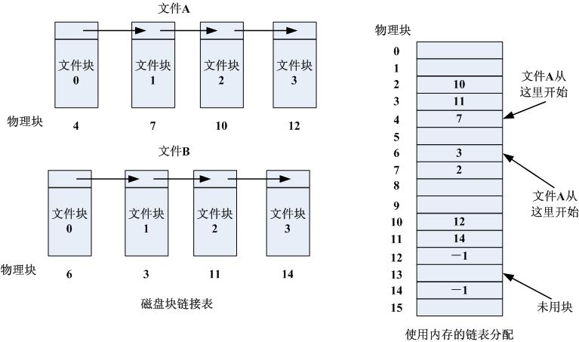
链接分配
文件系统设计原理

Slide 19
文件目录
文件名 始址 末址
0
1
10
2
3
jeep 9 25
4
5
6
7
8
9
16
10
25
11
12
13
14
15
16
1
17
18
19
20
21
22
23
24
25
-1
26
27
28
29
30
31

Slide 20
链接分配的优缺点分析
文件系统设计原理
优点分析
  磁盘空间利用效率很高,不存在外部碎片问题
  有利于文件插入和删除
  有利于文件动态扩充
缺点分析
  不利于文件的“随机访问”，依然需要进行“顺序存取”
  使用指针的方式会造成很高的可靠性和安全性风险
  指针占用磁盘空间，造成文件存取不便
    上层应用以“块”为单位读取内容，指针占用空间后导致一个逻辑块的内容无法被保存在一个磁盘块中
链接表方式的改进
  内存保存链接表方式（FAT）
  缺点在于使用内存保存FAT时，会占用大量内存空间

Slide 21
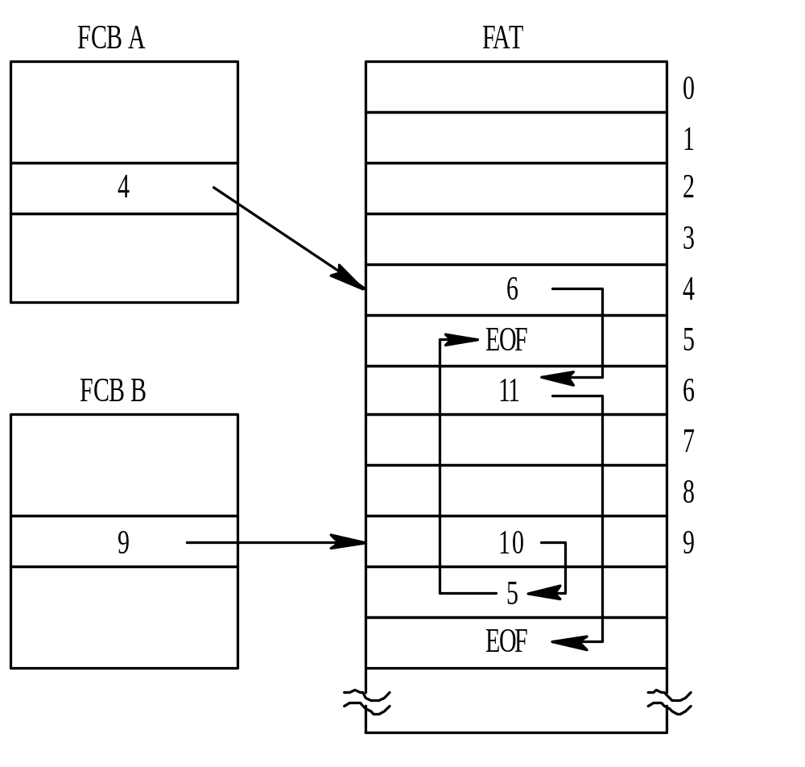
显式链接分配方式

Slide 22
索引分配
一个文件的信息存放在若干不连续物理块中，系统为每个文件建立一个专用数据结构--索引表，并将这些块的块号存放在索引表中
一个索引表就是磁盘块地址数组,其中第i个条目指向文件的第i块

Slide 23
文件目录
文件名 索引表地址
Jeep 19
0
1
2
3
4
5
6
7
9
16
1
10
25
-1
-1
-1
8
9
10
11
12
13
14
15
19
16
17
18
19
20
21
22
23
24
25
26
27
28
29
30
31

Slide 24
优点：
保持了链接结构的优点，又解决了其缺点：
即能顺序存取，又能随机存取
满足了文件动态增长、插入删除的要求
能充分利用外存空间

Slide 25
缺点：较多的寻道次数和寻道时间
索引表本身带来了系统开销
如：内外存空间，存取时间

Slide 26
文件目录
文件名 索引表地址
Jeep 19
0
1
2
3
4
5
6
7
9
16
1
10
25
-1
-1
-1
8
9
10
11
12
13
14
15
19
16
17
18
19
20
21
22
23
24
25
26
27
28
29
30
31

Slide 27
索引表组织:
链接模式:一个盘块一个索引表,多个索引表链接起来
多级索引:将一个大文件的所有索引表（二级索引)的地址放在另一个索引表（一级索引)中
综合模式:I-Node方法，既适应小文件，也满足大文件需求

Slide 28
混合索引分配
UNIX文件系统将多种索引分配方式结合在一起，称作混合分配方式。每个文件的索引表为13个索引项，每项2个字节。最前面10项直接登记存放文件信息的物理块号（直接寻址）

Slide 29
如果文件大于10块，则利用第11项指向一个物理块，该块中最多可放256个文件物理块的块号（一次间接寻址）。对于更大的文件还可利用第12和第13项作为二次和三次间接寻址
UNIX中采用了三级索引结构后，文件最大可达16兆个物理块

Slide 30
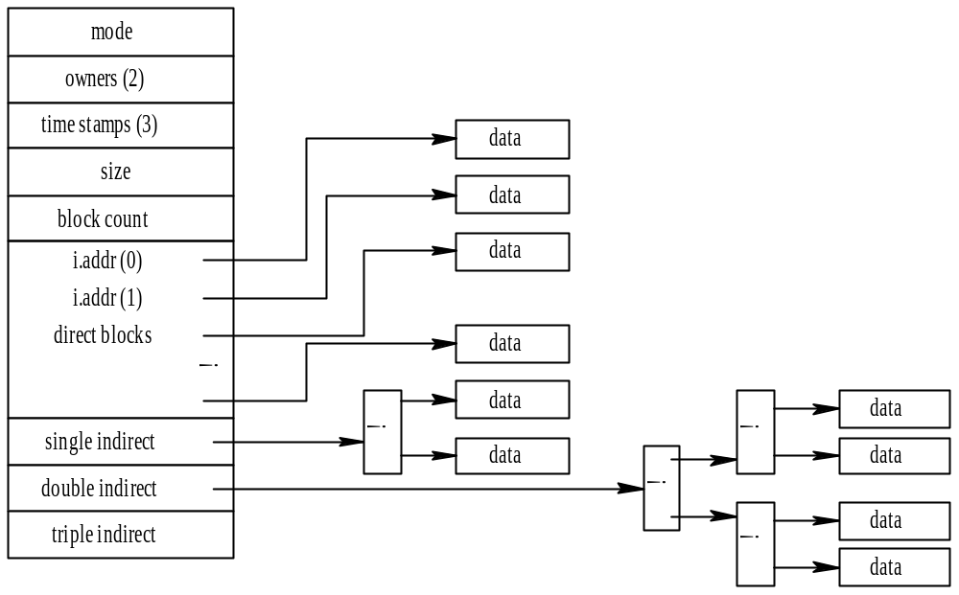
图 6-13 混合索引方式

Slide 31
设文件索引节点中有7个地址项，其中4个地址为直接地址索引，2个地址项是一级间接地址索引，1个地址项是二级间接地址索引，每个地址项的大小为4字节，若磁盘索引块和磁盘数据块大小均为256字节，则可表示的单个文件最大长度是()
33KB
519KB
1057KB
16513KB
答案 ：C

Slide 32
文件物理空间分配方式的总结
文件系统设计原理
 |  | 连续分配 | 链表方式 | 索引方式
存储介质 | 磁带 | 支持 | 不支持 | 不支持
 | 磁盘 | 支持 | 支持 | 支持
存取方式 |  | 顺序＋随机存取 | 顺序 | 顺序＋随机存取
空间利用效率 |  | 较低，会产生外零头 | 指针占用磁盘空间引起管理问题 | 利用磁盘和内存，但效率很高
应用环境分析 |  | 最简单、最原始 | 中间过渡阶段 | 广泛应用

Slide 33
文件系统的实现
文件系统设计原理
文件系统布局
  如何划分磁盘空间——磁盘分区
文件系统的技术实现
  文件的实现
    磁盘空间分配方案：连续、链接、索引
  目录的实现
    如何有效的保存文件名、文件属性和物理地址
  文件共享的实现
磁盘空间管理
  以块为单位使用磁盘空间——对比存储管理中的“分页式”
  空闲块记录与磁盘配额限制
文件系统的可靠性与性能保证
  文件备份与文件系统一致性
  高速缓存、块提前读、减少磁盘臂运动

Slide 34
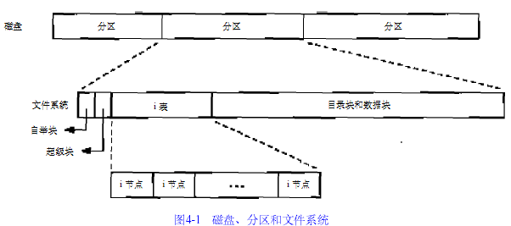
文件系统的内部结构

Slide 35
文件系统的实现：创建一个文件的过程
$who>userlist

Slide 36
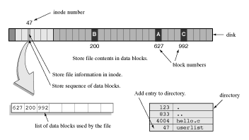
文件系统的实现：创建一个文件的过程
(1)存储属性
(2)存储数据
(3)记录分配情况
(4)添加文件名到目录

Slide 37
8.2 文件存储空间的管理
1.空闲表法
将所有空闲块记录在一个表中，即空闲表，其中每个表项对应一个空闲区，并登记有该空闲区的起始块号和块数等信息。
2.空闲链表法
把所有空闲区链成一个链
  空闲盘块链 只适合离散分配
  空闲盘区链 任何分配方式

Slide 38
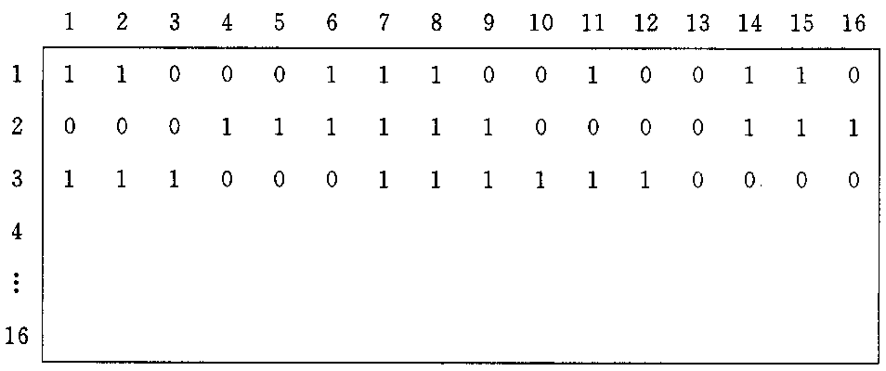
3.位示图法
图 6-21 位示图

Slide 39
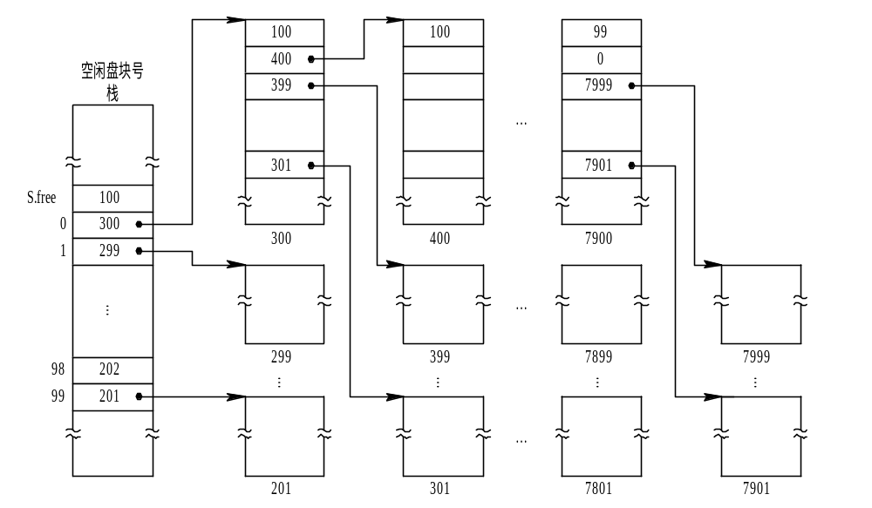
4. 成组链接法
1. 空闲盘块的组织
图 6-22 空闲盘块的成组链接法

Slide 40
8.3 提高磁盘I/O速度的途径
4 提高磁盘I/O速度的方法
1）磁盘高速缓存
在内存中为磁盘块设置的一个缓冲区，其中存放有磁盘中某些盘块的副本。
2）提前读
在读当前盘块的同时，将下一个可能要访问到的盘块中的数据也读入缓冲区。
3）延迟写
在缓冲区A中的信息本应立即写回磁盘，系统不这么做，而是将它挂在空闲缓冲区的末尾，当有进程需访问该数据时，可直接从缓冲区的队列中读出而不必去访问磁盘。直到缓冲区A缓缓往前移到缓冲区队列的队首，才将该数据写回磁盘。

Slide 41
4）优化物理块布局
尽量将一个文件的物理块安排在属于同一磁道的两个盘块上，可使磁头移动距离减小，而大大提高对这两个盘块的访问速度。
5）虚拟盘
指利用内存空间去仿真磁盘，又称为RAM 盘。
6）廉价磁盘冗余阵列（RAID）
廉价磁盘冗余阵列（RAID）是利用一台磁盘阵列控制器，来统一管理和控制一组磁盘驱器，组成一个高度可靠、快速的大容量磁盘系统。RAID方案可分成RAID0-RAID7几级。

Slide 42
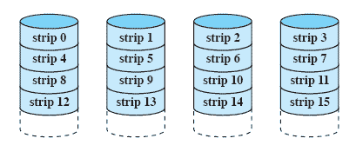
RAID 0 – 条带化
无冗余(即无差错控制)
性能最佳
数据分布在阵列的所有磁盘上
有数据请求时，同时多个磁盘并行操作
充分利用总线带宽，数据吞吐率提高，驱动器负载均衡

Slide 43
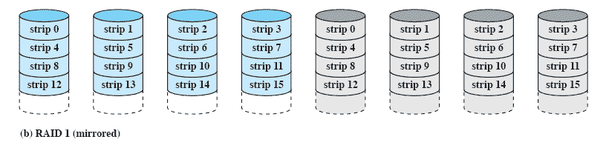
RAID 1 – 镜像
数据安全性最好

Slide 44

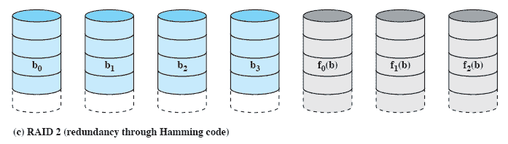


RAID 2 (redundancy through Hamming code)

Slide 45
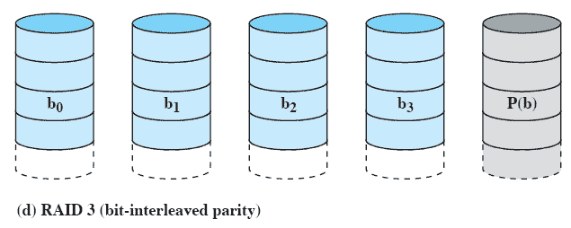
RAID 3 (bit-interleaved parity)

Slide 46
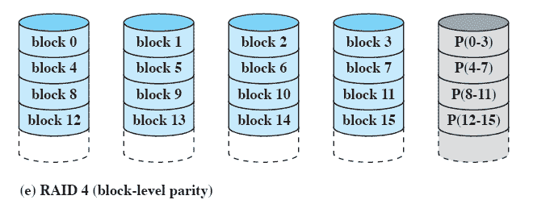
RAID 4 (block-level parity)

Slide 47
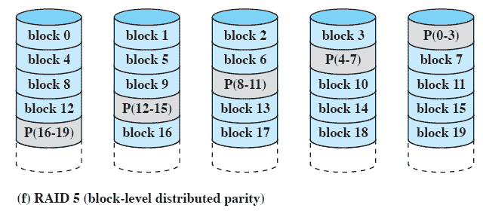
RAID 5 (block-level distributed parity)

Slide 48
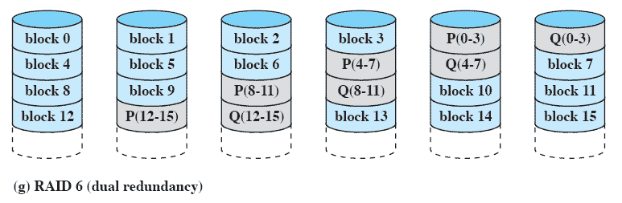
RAID 6 (dual redundancy)

Slide 49
1、用户在删除某文件的过程中操作系统不可能执行的操作是
A. 删除此文件所在的目录
B. 删除与此文件关联的目录项
C. 删除与此文件对应的文件控制块
D. 释放与此文件关联的内存缓冲区
2、为支持CD-ROM中视频文件的快速随机播放播放性能最好的文件数据块组织方式是
A. 连续结构 B. 链式结构 C. 直接索引结构
D. 多级索引结钩
3、若某文件系统索引结点inode中有直接地址项和间接地址项则下列选项中与单个文件长度无关的因素是
A. 索引结点的总数 B. 间接地址索引的级数
C. 地址项的个数 D. 文件块大小
答答案：A
答答案：A
答答案：A

Slide 50
4、磁盘上的文件是以（ ）为单位读写的。
A.块 B.记录 C.区段 D.页面
5、在文件管理中，位示图主要用于（ ）。
A. 磁盘的驱动 B. 磁盘空间的分配与回收
C. 文件目录的查找 D. 页面置换
6、下列方法中（ ）不是用于磁盘空间的管理。
A、空闲表法 B、位示图法
C、成组链接法 D、索引文件
答答案：A
答答案：B
答答案：D

Slide 51
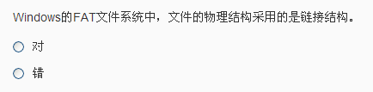
Question 7
A

Slide 52
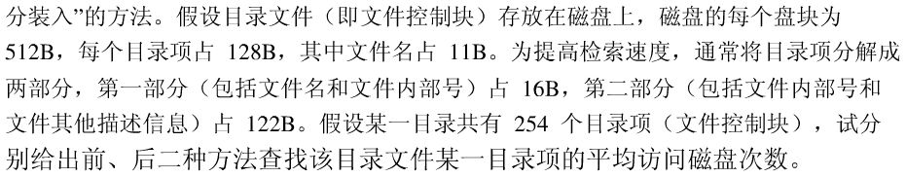
在实现文件系统时，一般为加快文件目录的检索速度，可利用“文件控制块部

Slide 53
